Slide 1

Како успешно учити?

Slide 2
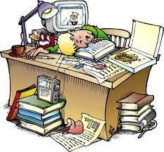

КОЈЕ УЧЕЊЕ СМАТРАМО УСПЕШНИМ?
Када разумемо градиво које учимо
Када се градиво које смо учили дуго задржава у нашем памћењу
Када штедимо време за учење и користимо га рационално

Slide 3
УСЛОВИ ЗА УЧЕЊЕ
Умерена
топлота
Добро
осветљење
Пријатна
атмосфера
ФИЗИЧКИ УСЛОВИ
Умерено
време

Slide 4
УСЛОВИ ЗА УЧЕЊЕ
ОРГАНСКИ УСЛОВИ
Умерена
ситост
Наспаваност
Стабилност

Slide 5
УСЛОВИ ЗА УЧЕЊЕ
Навика места
Навика времена
Умерена нагнутост тела
Правилно седење
ПСИХОЛОШКИ УСЛОВИ
Одређени циљеви и рокови
Воља и жеља
да учимо
Чист радни сто

Slide 6
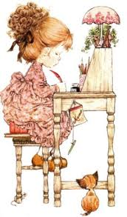
Правило места и времена
Правило учења на истом месту и у исто време током дана!
То значи да:
имамо свој кутак за учење
Увек почињемо са учењем у
исто време и трудимо се да
завршимо учење у одређено
време

Slide 7

Планирање учења је половина пута ка успеху
Правилно организовање
времена
План рада треба да садржи:
Све дане у недељи
(недељни план)
Одређено време устајања, одласка на спавање и осталих активности
Време за одмор и забаву

Slide 8
Планирање учења је половина пута ка успеху
Време за учење поделите тако да:
Први део времена посветите градиву које се тога дана учило у на часовима
Други део времена за учење резервисан је за оно што ћете радити наредног дана на часовима
Периоди учења би требало да трају око 45-50 минута, са паузом од 5 минута између два периода учења
*Пишемо план за један дан унапред
*Пропусти се могу исправити у плану за наредну недељу

Slide 9
Овако изгледа један план учења
План учења за ___________________
(дан у недељи)
Активност (предмет и др.) | време | урађено
 |  | да | не
Буђење, хигијена, доручак | 7⁰⁰-8⁰⁰ | .
Праћење часова на ТВ-у | 8⁰⁰-12⁰⁰ | .
Пауза за ручак и одмор | 12⁰⁰-13⁰⁰ | .
Географија: Немачка | 13⁰⁰-13⁵⁰ | .
Пауза | 13⁵⁰-14⁰⁰ |  | .
Домаћи задатак из енглеског језика | 14⁰⁰-14³⁰ |  | .
...... (итд.)
(потпис)

Slide 10

Како се мотивисати и побољшати концентрацију
Концентрација
Обезбедите услове за учење (физички, физиолошки, психолошки)
Направите кратку паузу (нпр. око 10 минута), ако осећате да сте уморни
Вратите се учењу након што је истекла пауза- не одлажите!
Урадите неколико физичких вежби или изађите на свеж ваздух
За време паузе радите нешто што вам прија, нпр. послушајте омиљену песму
Мотивација
Подсетите се раније наученог, онога што већ знате
Охрабрите се присетивши се онога што сте већ урадили
Унапред одредите награду за успешно учење (нпр. почастите себе омиљеном посластицом након напорног рада)
На крају сваког дана направите резиме- истакните све оно што сте урадили

Slide 11

Начини учења
Самостално учење у себи
Самостално гласно учење
Учење у паровима или групи
Учити целу лекцију (учење градива као целине)
Учити градиво по деловима (смисаоним целинама)

Slide 12
Учење комбинованом методом- песма (рецитација)
1 | 2 | 3 | 4 | Строфа
x | x | x | x | Два пута прочитамо целу песму
o |  |  |  | Учимо 1. строфу
x | o |  |  | Учимо 2. строфу и понављамо 1.
x | x | o |  | Учимо 3. строфу и понављамо 1. и 2. строфу
x | x | x | o | Учимо 4. строфу и понављамо 1. 2. и 3. строфу
o | o | o | o | Понављамо целу песму
На овај начин можемо учити и лекцију- део по део (подељену по целинама- поднасловима)

Slide 13

Читање
Створити правилну навику читања
(читање постаје учење)
Прво читање- упознавање са текстом, обимом, специфичностима /оријентационо читање
Друго читање је информативно читање/информативно читање
Треће читање- трудимо се да разумемо текст, истакнемо битне делове/селективно читање
Подвлачимо битне делове!

Slide 14

Овако се читање претвара у учење
Оријентационо и информативно читање
треће, четврто читање, у циљу разумевања текста
Понављање
Научена лекција

Slide 15
Учење са оловком у руци- активни приступ учењу
ПОДВЛАЧЕЊЕ
Помаже истицању делова текста који су важни за разумевање и памћење лекције (дефиниције, кључне речи- често су подебљане у тексту,...)
Разнобојно подвлачење (свака боја- одређено значење)
Корисно у завршном понављању и обнављању
Препоручује се ученицима са визуелним памћењем

Slide 16

Учење са оловком у руци- активни приступ учењу
Коришћење белешки са часа, а нарочито као план при преслишавању
Белешке на маргини свеске и књиге
Прављење извода или резимеа- скраћеног садржаја градива
Прављење мапа ума- сликотиво приказивање целе лекције
Одговарање на питања на крају лекције

Slide 17
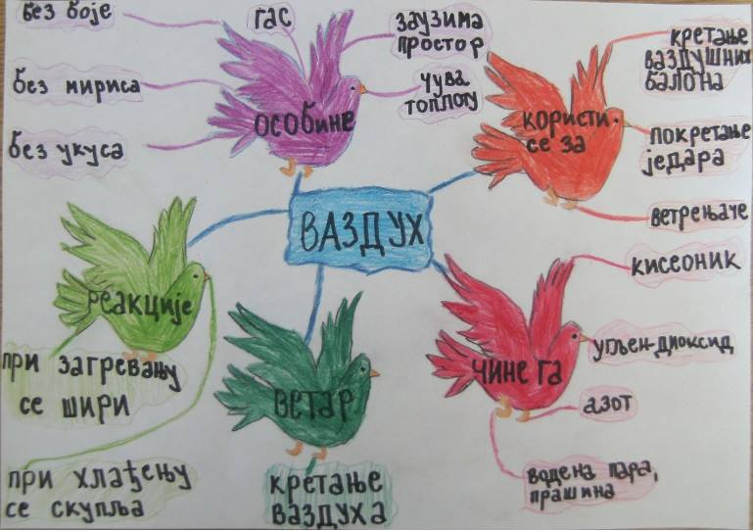
Приказивање лекције у облику мапе ума- примери

Slide 18
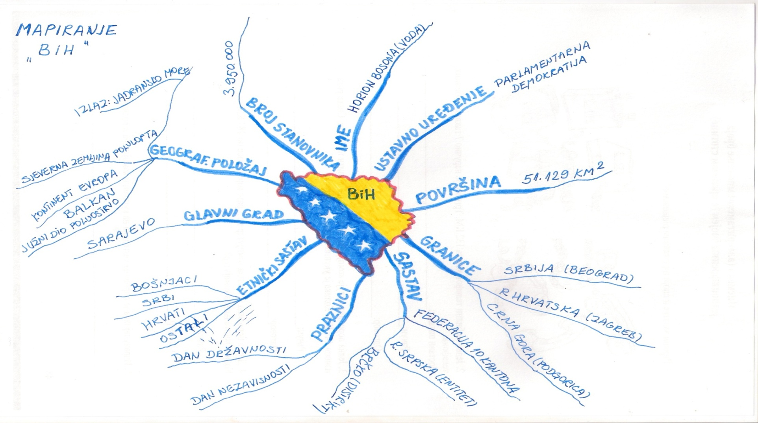
Приказивање лекције у облику мапе ума- примери

Slide 19
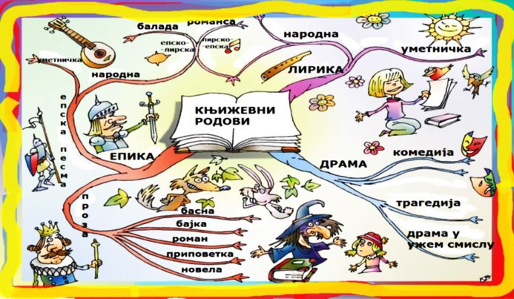
Приказивање лекције у облику мапе ума- примери

Slide 20

Дакле, активно учиш кад:
Одредиш конкретне циљеве и задатке
Одредиш рок за реализацију задатака
Учиш на истом месту и у исто време
Седиш на столици са лактовима право и рукама на столу
Погледаш белешке са часа, истог дана
Подвлачиш и правиш скицу лекције
Учиш расподељено на периоде од педесет минута, са паузама од пет до десет минута
Понављаш лекцију гласно, својим речима пред другим

Slide 21


Основно правило учења различитих предмета
Учење два слична предмета један за другим делује негативно на учење и памћење!
Распоред учења треба направити тако да се један за другим уче два различита предмета један за другим делује подстицајно на учење и памћење
Учим енглески, па француски језик,
а онда историју, па географију
Учим енглески језик, потом историју,
онда француски језик, и на крају географију

Slide 22
Треба знати како се који предмет најлакше учи и памти
Математика, физика, хемија- решавам задатке са часа, читам лекцију,решавам домаће задатке, вежбам, записујем и изводим формуле,...
Биологија- читам примењујући правила учења лекције,подвлачим, записујем важне појмове, тражим објашњење на слици, графикону, а онда одговарам на питања, цртам слику и тако проверава, знање,...
Географија и историја- док учим лекцију по правилима, користим и карту и налазим битне појмове,...
Страни језици- записујем непознате речи у речнику док читам текст, слушам аудио записе, вежбам читање и писање, ...
ИТД...

Slide 23
Понављање- пут ка трајном знању
Учење почиње читањем, а завршава се репродукцијом –понављањем
понављање потпомаже учење
Оно што научимо најбрже и највише заборавимо непосредно након учења
(првих неколико сати и дана након учења)
Само 20 минута након учења заборавимо 40% онога што смо научили
Након девет сати, једва да 40% наученог још увек знамо (мање од половине!)

Slide 24

Како спречити заборављање наученог
градиво учимо оног дана када је наставник предавао лекцију (док нам је још остало у сећању)
први пут градиво понављамо истог дана када смо и учили
можемо се до краја дана или сутрадан још једном кратко вратити на лекцију
други (или трећи) пут понављамо градиво дан пред наредни час
Трудите се да поновите лекцију гласно и својим речима!

Slide 25
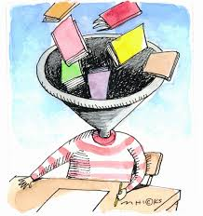
За крај...
Учење је вештина са којом се не рађамо, и учење се учи!
То значи да је потребно време и труд како бисмо побољшали своје учење
Вреди уложити напор- исплатиће се задовољством због успеха!

Slide 26
Зато будите искрени према себи:
У чему сте добри?
Које вештине учења већ поседујете и примењујете?
Шта вам недостаје да бисте побољшали учење?
Шта ћете ново применити и променити у свом начину учења?

Slide 27

СРЕЋНО!
Ваша ПеПси служба

